Slide 2
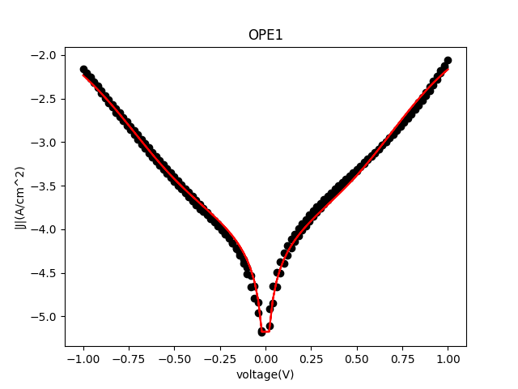
OPE1
Parameter | value
gL | 3.86x10^-2
gR | 1.25x10^-6
deltaE1 | 0.7
eta | 0.49
sigma | 0.15
gC | 4.83x10^-8

Slide 3
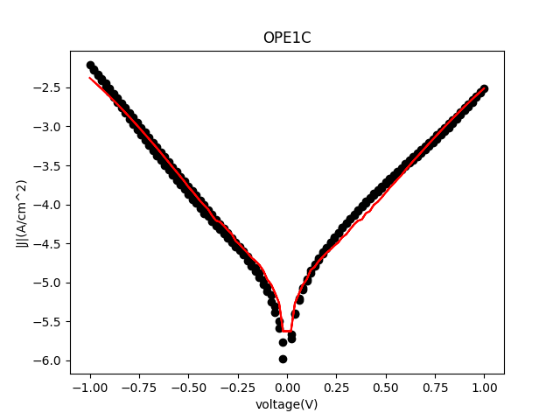
OPE1C
Parameter | value
gL | 5.162x10^-3
gR | 3.438x10^-6
deltaE1 | 0.727
eta | 0.51
sigma | 0.17
gC | 1.77x10^-8

Slide 4
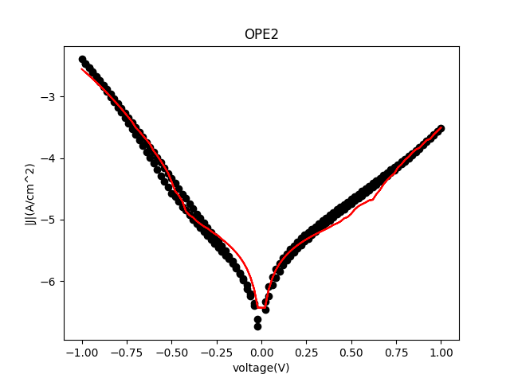
OPE2
Parameter | value
gL | 1.95x10^-3
gR | 1.52x10^-6
deltaE1 | 0.845
eta | 0.586
sigma | 0.177
gC | 2.964x10^-9

Slide 5
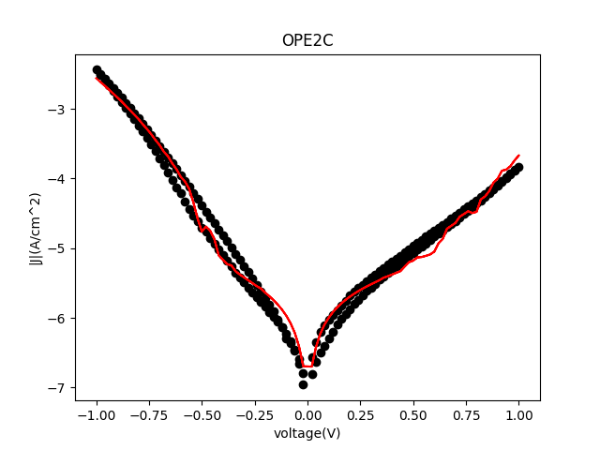
OPE2C
Parameter | value
gL | 1.784x10^-3
gR | 6.977x10-7
deltaE1 | 0.797
eta | 0.599
sigma | 0.17
gC | 1.24469x10^-9

Slide 6
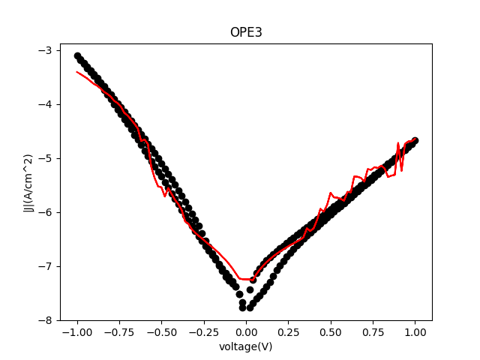
OPE3
Parameter | value
gL | 5.142x10^-4
gR | 1.692x10^-7
deltaE1 | 0.6988
eta | 0.5886
sigma | 0.159
gC | 8.7x10^-11

Slide 7
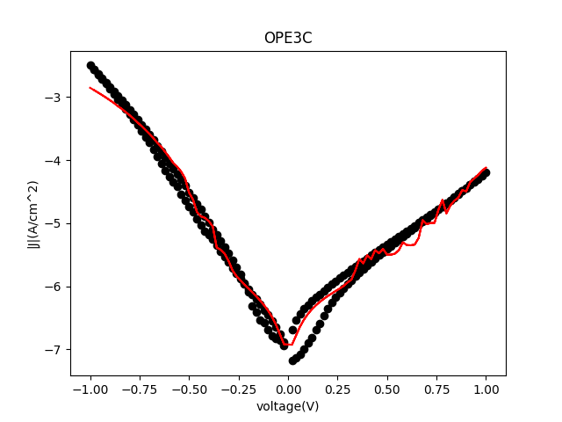
OPE3C
Parameter | Value
gL | 1.80e-03
gR | 1.947e-07
deltaE1 | 0.709
eta | 0.63
sigma | 0.169
gC | 3.50e-10

Slide 8
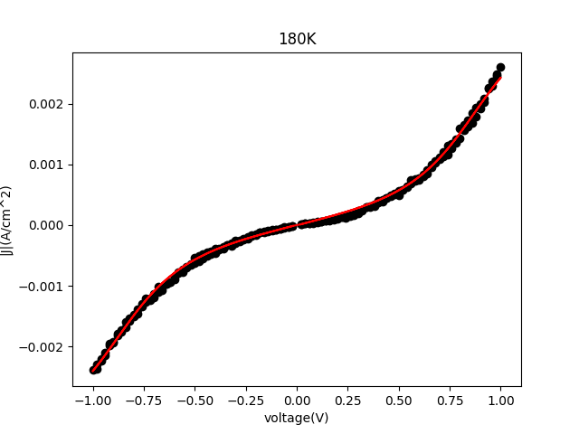
Temperature dependent for OPE1

Slide 9
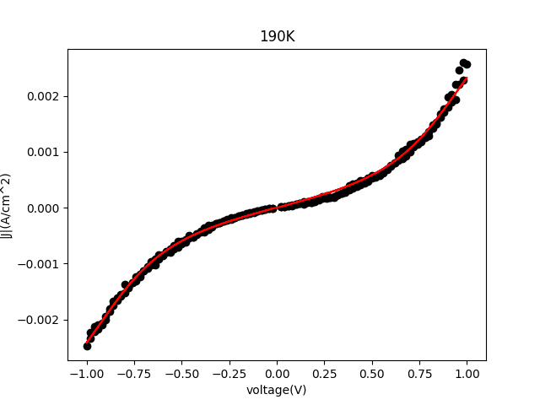

Slide 10
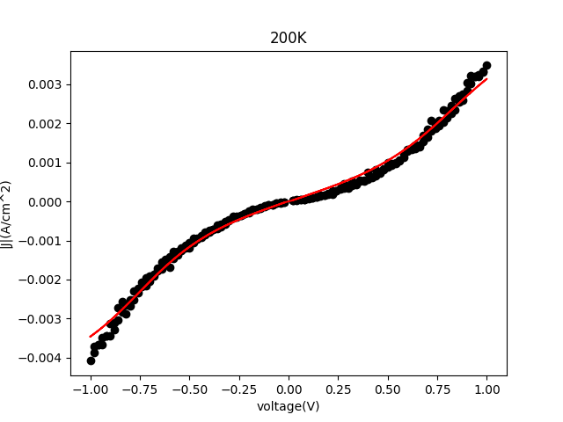

Slide 11
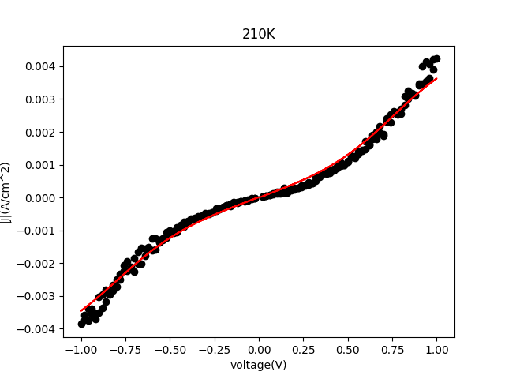

Slide 12
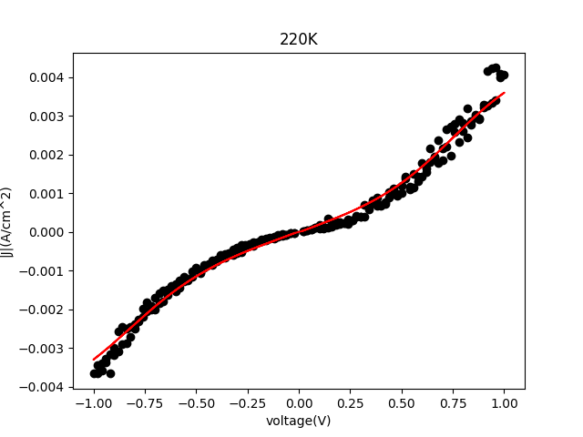

Slide 13
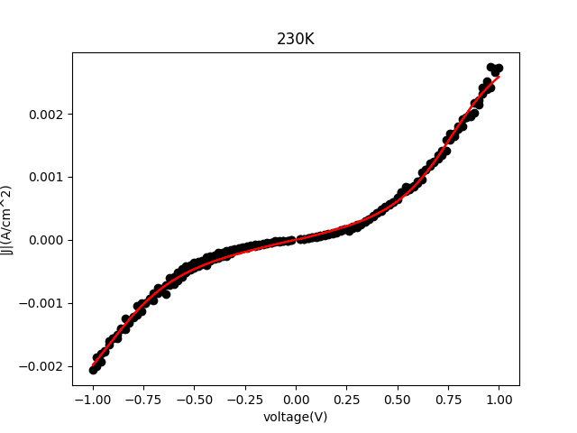

Slide 14
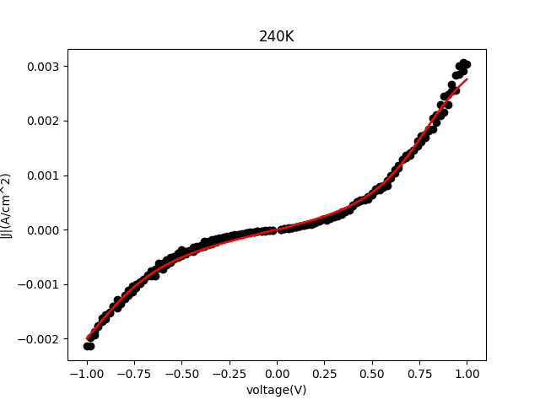
Parameter | value
gL
gR
deltaE1
eta
sigma
gC

Slide 15
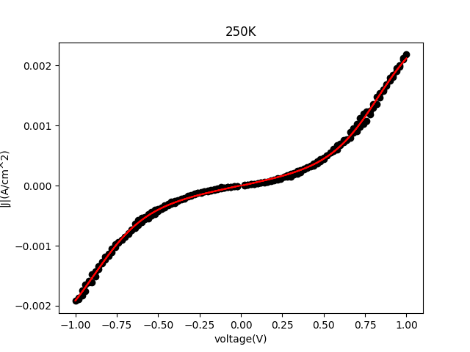
Parameter | value
gL
gR
deltaE1
eta
sigma
gC

Slide 16
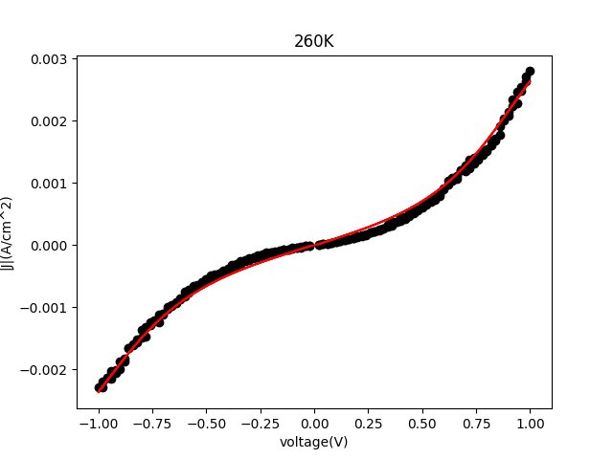
Parameter | value
gL
gR
deltaE1
eta
sigma
gC

Slide 17
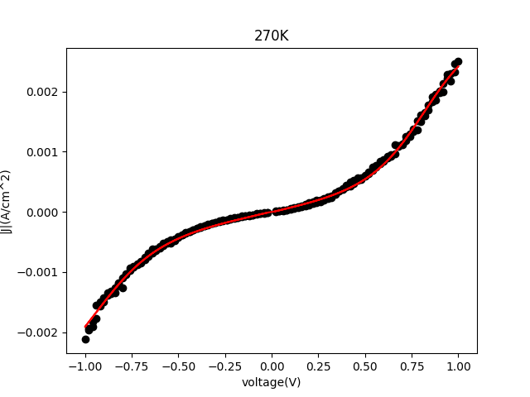
parameter | value
gL
gR
deltaE1
eta
sigma
gC

